Slide 1
背影 朱自清

Slide 2
學習難點
未能推敲新詞彙的意思
(例如：交卸、囑咐、躊躇)
學生初步理解文章內容，但未能推測文章的深層意思

Slide 3



本課節會運用到的策略
語言學習策略
理解及整合篇章內容
詞彙

Slide 4

本課節會運用到的策略
字根配詞
詞彙歸類
詞彙
1) 將目標字詞組合分拆成有意思的單位
2) 把分拆了的單位配上適當的字詞，成為另一字詞組合
1) 找出一些跟目標詞彙的意思和特性相近的詞彙
3) 綜合所有單位的意思，推敲整個字詞組合的意思
2) 將意思和特性相近的詞彙放在同一組，用一個類別名稱代表這組詞彙
詞義聯繫
形旁推測
3) 將這組詞彙與其他相關類別的詞彙作比對
1) 觀察目標字，按已有知識辨識形旁
2) 用形旁的意思推測目標字的含意
上文下理推敲
詞義聯想
1) 找出與目標詞彙意思相近的詞彙
1) 閱讀句子或段落
2) 找出與目標詞彙意思相反的詞彙
2) 找出能幫助推敲目標詞彙意思的線索
3) 綜合這些線索，推敲目標詞彙的意思
情境聯想
推測目標詞彙可與哪些情境(時、地、人和事)作連繫
專科詞彙與學科概念聯繫
1) 展示專科詞彙及相關學科概念
多感官聯想
2) 推測專科詞彙和該學科概念的關係
推測目標詞彙可與哪些感官(視覺、聽覺、嗅覺、味覺、觸覺及心情)作連繫
3) 歸納推測的資料，再配合專科詞彙的正確意思，重新展示學科概念

Slide 5

本課節會運用到的策略
理解及整合篇章內容的流程
從篇名或首一、二段及尾段推測文體類別
運用視覺組織圖整合篇章內容:
以段與段之間的時間、地點的改變而劃分場景
找出每個場景的內容撮要
從每個場景找出記敍結構元素，然後寫入圖表中適當的空格內
用推理方法找出主旨(深層意思)

Slide 6
(一) 詞彙

Slide 7


推敲新詞彙的意思
請從課文中
圈出新詞彙。
例如：
第一至二段
差使、交卸、賦閒
第三段
囑咐、躊躇
第四段
囑託、迂
第五段
蹣跚、拭乾、攙
第六段
頹唐、舉箸
Notes:
教師請學生從課文中圈出新詞彙。

Slide 8
第一及二段

Slide 9


差使
請為「差」字配上
適當的字詞
請為「使」字配上
適當的字詞
郵差
差事
大使
使者
差
使
差遣
差異
使命
使館
差別
使用
Notes:
字根配詞
將目標字詞組合分拆成有意思的單位
把分拆了的單位配上適當的字詞，成為另一字詞組合
綜合所有單位的意思，推敲整個字詞組合的意思

Slide 10

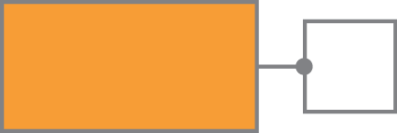


差使
差使的意思是……
「差」→ 差事
差使
「使」→ 使命
(委派的工作)
(任務)
委派的工作或任務
Notes:
字根配詞
將目標字詞組合分拆成有意思的單位
把分拆了的單位配上適當的字詞，成為另一字詞組合
綜合所有單位的意思，推敲整個字詞組合的意思

Slide 11
交卸
請為「交」字配上
適當的字詞
請為「卸」字配上
適當的字詞
結交
交通
卸妝
卸任
交
卸
外交
交給
卸貨
卸下
交代
卸除
Notes:
字根配詞
將目標字詞組合分拆成有意思的單位
把分拆了的單位配上適當的字詞，成為另一字詞組合
綜合所有單位的意思，推敲整個字詞組合的意思

Slide 12

交卸
看看全句
……父親的差使也交卸了……
交卸
「交」→交給
「卸」→卸下
卸下任務，將任務交給他人
Notes:
字根配詞
將目標字詞組合分拆成有意思的單位
把分拆了的單位配上適當的字詞，成為另一字詞組合
綜合所有單位的意思，推敲整個字詞組合的意思

Slide 13




賦閒
從上文下理推測「賦閒」這個詞的意思
回家變賣典質，父親還了虧空；又借錢辦了喪事。這些日子，家中光景很是慘澹，一半為了喪事，一半為了父親賦閒。喪事完畢，父親要到南京謀事，我也要回北京唸書，我們便同行。
1.家中經濟狀況是怎樣?有沒有收入?為甚麼?
2.父親何時到南京謀事?那麼之前他有沒有工作?
提問
「賦閒」的意思
沒工作(即失業)
Notes:
上文下理推敲
閱讀句子或段落
找出能幫助推敲目標詞彙意思的線索
綜合這些線索，推敲目標詞彙的意思

Slide 14
第三段

Slide 15



囑咐
1. 「囑咐」的形旁是甚麼?
口部
提問
2. 從「口」推測「囑咐」兩個字與甚麼有關？
與口部有關
請分別為
「囑」及「咐」配上適當詞語
囑
叮囑
咐
吩咐
「囑咐」的意思
叮囑/吩咐
Notes:
形旁推測
觀察目標字，指出哪一部分是形旁
推測形旁的意思
用形旁推敲字的含意
字根配詞
將目標字詞組合分拆成有意思的單位
把分拆了的單位配上適當的字詞，成為另一字詞組合
綜合所有單位的意思，推敲整個字詞組合的意思

Slide 16



躊躇
你認識這個古字嗎？
請描述一下這圖像。
試猜測這個詞語的意思，
並讀出此詞語。
1. 「躊躇」二字的形旁是甚麼?
足部
提問
2. 「足」可以推測「躊躇」與甚麼有關？
與腳部有關
請看看前後句子去推敲「躊躇」的意思
父親因為事忙，本已說定不送我，叫旅館裏一個熟識的茶房陪我同去。他再三囑咐茶房，甚是仔細。但他終於不放心，怕茶房不妥帖；頗躊躇了一會。
1.父親原本決定送不送「我」？
2.但他終於不放心，你會怎樣形容當時父親的心情？
提問
「躊躇」的意思
裹足不前/猶豫不決/拿不定主意
Notes:
形旁推測
觀察目標字，指出哪一部分是形旁
推測形旁的意思
用形旁推敲字的含意
上文下理推敲
閱讀句子或段落
找出能幫助推敲目標詞彙意思的線索
綜合這些線索，推敲目標詞彙的意思

Slide 17
第四段

Slide 18
囑託
1. 「託」的形旁是甚麼?
言部
提問
2. 從「言」推測「託」字與甚麼有關？
與說話有關
請分別為
「囑」及「託」配上適當詞語
囑
叮囑
託
託咐
「囑託」的意思
叮囑/託咐
Notes:
形旁推測
觀察目標字，指出哪一部分是形旁
推測形旁的意思
用形旁推敲字的含意
字根配詞
將目標字詞組合分拆成有意思的單位
把分拆了的單位配上適當的字詞，成為另一字詞組合
綜合所有單位的意思，推敲整個字詞組合的意思

Slide 19



迂
我們先用「迂」字配詞
迂
迂腐
請看看前後句子去推敲「迂」的意思
他囑我路上小心，夜裏要警醒些，不要受涼。又囑託茶房好好照應我。我心裏暗笑他的迂；他們只認得錢，託他們直是白託！
提問
作者認為父親囑託茶房的做法是白託，為甚麼?
「迂」的意思
不切實際
Notes:
字根配詞
將目標字詞組合分拆成有意思的單位
把分拆了的單位配上適當的字詞，成為另一字詞組合
綜合所有單位的意思，推敲整個字詞組合的意思
上文下理推敲
閱讀句子或段落
找出能幫助推敲目標詞彙意思的線索
綜合這些線索，推敲目標詞彙的意思

Slide 20
第五段

Slide 21

蹣跚
1. 「蹣跚」二字的形旁是甚麼?
足部
提問
2. 「足」可以推測「蹣跚」與甚麼有關？
與腳部有關
我看見他戴著黑布小帽，穿著黑布大馬褂，深青布棉袍，蹣跚地走到鐵道邊，慢慢探身下去，尚不大難。可是他穿過鐵道，要爬上那邊月臺，就不容易了。他用兩手攀著上面，兩腳再向上縮，他肥胖的身子向左微傾，顯出努力的樣子。
提問
父親走路的姿態是怎樣的?
「蹣跚」的意思
腳步不穩，行走緩慢的樣子
看看「詞彙策略輕鬆學 閱讀寫作添歡樂」
資源套內有關「蹣跚」一詞的片段
Notes:
形旁推測
觀察目標字，指出哪一部分是形旁
推測形旁的意思
用形旁推敲字的含意
上文下理推敲
閱讀句子或段落
找出能幫助推敲目標詞彙意思的線索
綜合這些線索，推敲目標詞彙的意思

Slide 22
拭乾
1. 「拭」的形旁是甚麼?
手部
提問
2. 從「手」推測「拭」字與甚麼有關？
與手部有關
請分別為
「拭」及「乾」配上適當詞語
拭
拭擦
乾
乾淨
「拭乾」的意思
擦乾淨
Notes:
形旁推測
觀察目標字，指出哪一部分是形旁
推測形旁的意思
用形旁推敲字的含意
字根配詞
將目標字詞組合分拆成有意思的單位
把分拆了的單位配上適當的字詞，成為另一字詞組合
綜合所有單位的意思，推敲整個字詞組合的意思

Slide 23


攙
1. 「攙」的形旁是甚麼?
手部
提問
2. 從「手」推測「攙」字與甚麼有關？
與手部有關
請為「攙」配上適當詞語
攙
攙扶
「攙」的意思
攙扶
Notes:
形旁推測
觀察目標字，指出哪一部分是形旁
推測形旁的意思
用形旁推敲字的含意
字根配詞
將目標字詞組合分拆成有意思的單位
把分拆了的單位配上適當的字詞，成為另一字詞組合
綜合所有單位的意思，推敲整個字詞組合的意思

Slide 24
第六段

Slide 25
頹唐
請為「頹」字配上
適當的字詞
請為「唐」字配上
適當的字詞
頹喪
唐人街
頹
唐
頹廢
頹勢
唐代
唐詩
頹然
唐突
Notes:
字根配詞
將目標字詞組合分拆成有意思的單位
把分拆了的單位配上適當的字詞，成為另一字詞組合
綜合所有單位的意思，推敲整個字詞組合的意思

Slide 26

頹唐
請看看前後句子去推敲「頹唐」的意思
近幾年來，父親和我都是東奔西走，家中光景是一日不如一日。他少年出外謀生，獨力支持，做了許多大事。那知老境卻如此頹唐！他觸目傷懷，自然情不能自已。情鬱其中，自然要發之於外；家庭瑣屑便往往觸他之怒。
少年時父親的生活是怎樣呢?近年父親的生活有轉變嗎?你會怎樣形容父親近年的生活?
提問
「頹唐」的意思
頹廢、頹喪
Notes:
上文下理推敲
閱讀句子或段落
找出能幫助推敲目標詞彙意思的線索
綜合這些線索，推敲目標詞彙的意思

Slide 27
舉箸
請為「舉」字配上
適當的字詞
請為「箸」字配上
適當的字詞
箸子
(筷子)
舉起
舉行
舉
箸
舉動
舉手
舉重
Notes:
字根配詞
將目標字詞組合分拆成有意思的單位
把分拆了的單位配上適當的字詞，成為另一字詞組合
綜合所有單位的意思，推敲整個字詞組合的意思

Slide 28
舉箸
舉箸的意思是……
舉箸
「箸」→箸子
「舉」→舉起
(筷子)
拿起(舉)筷子(箸子)
Notes:
字根配詞
將目標字詞組合分拆成有意思的單位
把分拆了的單位配上適當的字詞，成為另一字詞組合
綜合所有單位的意思，推敲整個字詞組合的意思

Slide 29
(二) 理解及整合篇章內容
Notes:
部分策略參考自教育局言語及聽覺服務組 (2014)「理解策略學得快 輕鬆閱讀無疆界」 資源套

Slide 30

有甚麼方法
可以幫助理解和整理「背影」
這篇文章?
Notes:
引導學生認識 :
辨識話語/篇章的目的(功能)有助推測文體(語體)類別
推測文體(語體)類別後，在腦海中或紙上繪出一幅視覺組織圖，並將關鍵詞/資料填寫於組織圖的適當位置，這樣有助理解話語篇章的內容

Slide 31
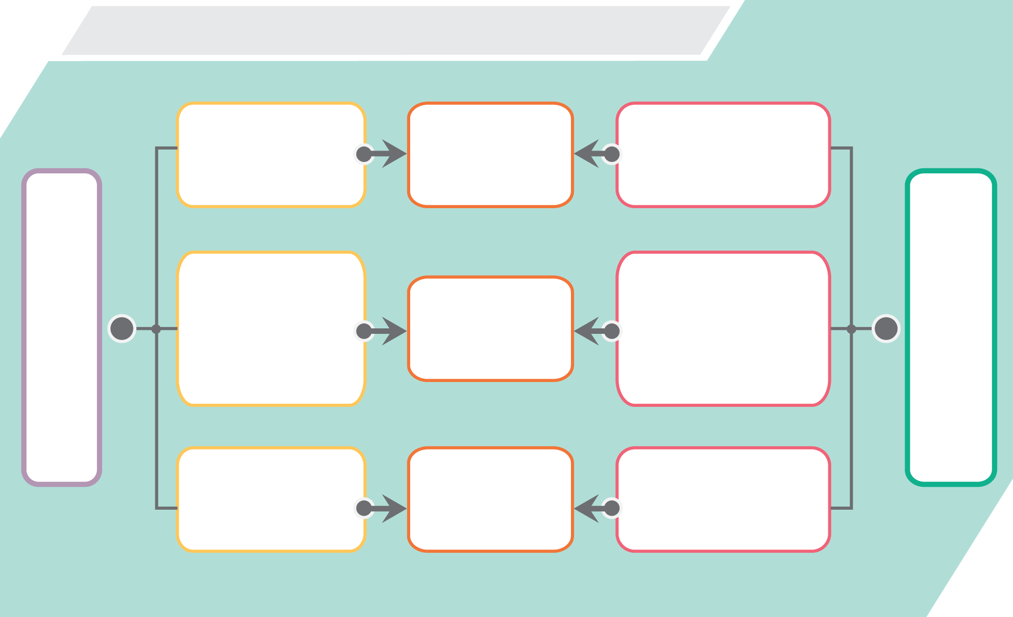
從篇名或首一、二段及尾段推測文體類別
文體標誌：
如：
記/傳/自述
有「時」、「地」、「人」、「事」等元素
記敍文
從篇名推測文體
從首一、二段及尾段內容推測文體
文體標誌：
如：評/論/談
議論文
有作者立場或看法
篇名性質：
有作者立場
篇名性質：
有關事物的問題或道理
1.事物/道理的問題
2.說明事物/道理的由來、性質、現象
說明文

Slide 32


可嘗試辨識這文章的
寫作目的/功能
來推測文體類別
→ 幫助理解及整理文章
線索：
1.從標題/篇名
2.從首一、二段及尾段
背影
Notes:
引導同學從篇名或首一、二段及尾段推測文體(語體)類別

Slide 33

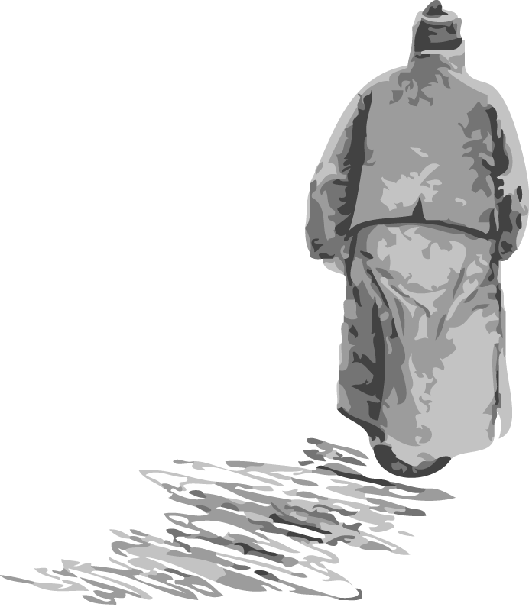



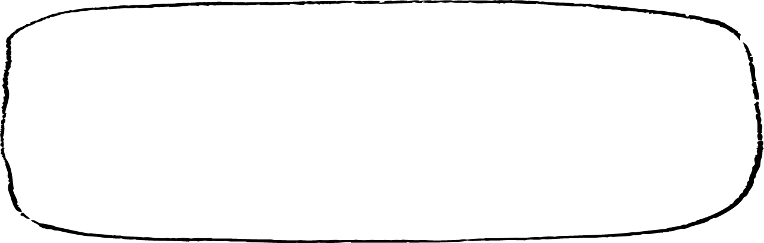
背影
1.看標題/篇名
難從篇名推測文體類別 →
嘗試看看首一、二段及尾段
Notes:
標題/篇名中的文體標誌可幫助辨識話語/篇章的目的/功能

Slide 34
我與父親不相見已二年餘了，我最不能忘記的是他的背影。那年冬天，祖母死了，父親的差使也交卸了，正是禍不單行的日子，我從北京到徐州，打算跟著父親奔喪回家。到徐州見著父親，看見滿院狼藉的東西，又想起祖母，不禁簌簌地流下眼淚。父親說：「事已如此，不必難過，好在天無絕人之路！」
回家變賣典質，父親還了虧空；又借錢辦了喪事。這些日子，家中光景很是慘澹，一半為了喪事，一半為了父親賦閒。喪事完畢，父親要到南京謀事，我也要回北京唸書，我們便同行。
第一段
第二段
尾段
近幾年來，父親和我都是東奔西走，家中光景是一日不如一日。他少年出外謀生，獨立支持，做了許多大事。哪知老境卻如此頹唐！他觸目傷懷，自然情不能自已。情鬱於中，自然要發之於外；家庭瑣屑便往往觸他之怒。他待我漸漸不同往日。但最近兩年的不見，他終於忘卻我的不好，只是惦記著我，惦記著我的兒子。我北來後，他寫了一信給我，信中說道：「我身體平安，惟膀子疼痛利害，舉箸提筆，諸多不便，大約大去之期不遠矣。」我讀到此處，在晶瑩的淚光中，又看見那肥胖的，青布棉袍，黑布馬褂的背影。唉！我不知何時再能與他相見！
Notes:
教師引導同學初步了解首一、二段及尾段的內容，從而推測文體(語體)類別
文章的首一、二段有記敍文的元素 (時、地、人、事)
*時：那年冬天
*地：徐州
*人：父親和我(作者)
*事：奔喪回家，其後與父往南京去
*內容也有抒情成分 → 對父親思念

Slide 35

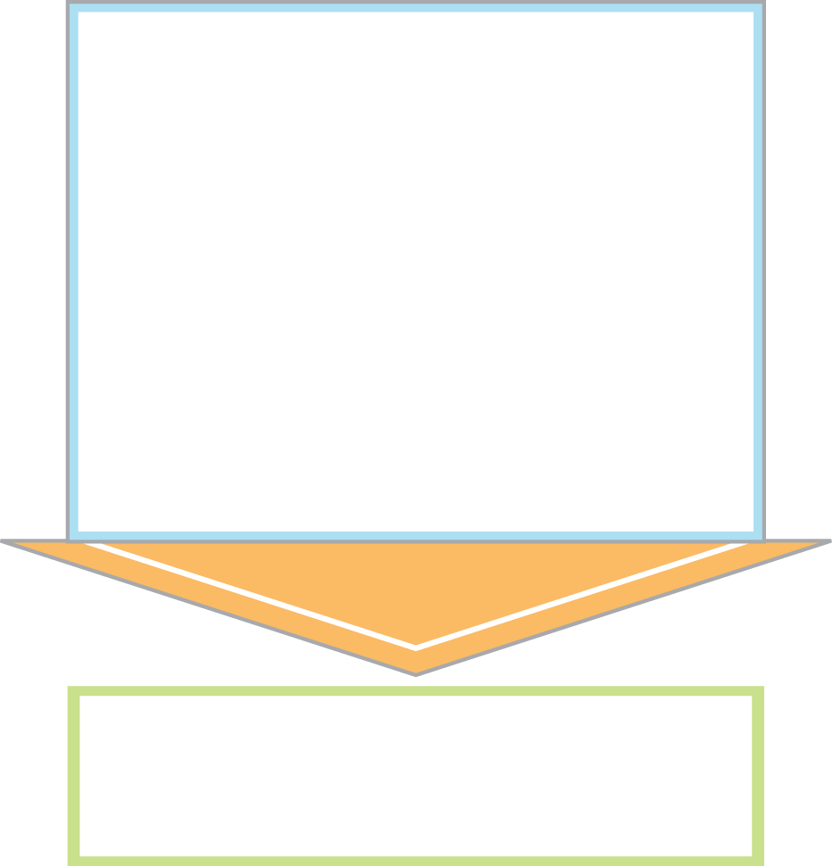
2.看首一、二段
及尾段
第一及二段：
作者回想那年奔喪時看到家境衰落
的情況，以及後來與父同行往南京去
尾段：
作者抒發對父親思念
推測
寫作目的/功能：
記敍 + 抒情
Notes:
引導同學從篇名或首一、二段及尾段推測文體(語體)類別

Slide 36

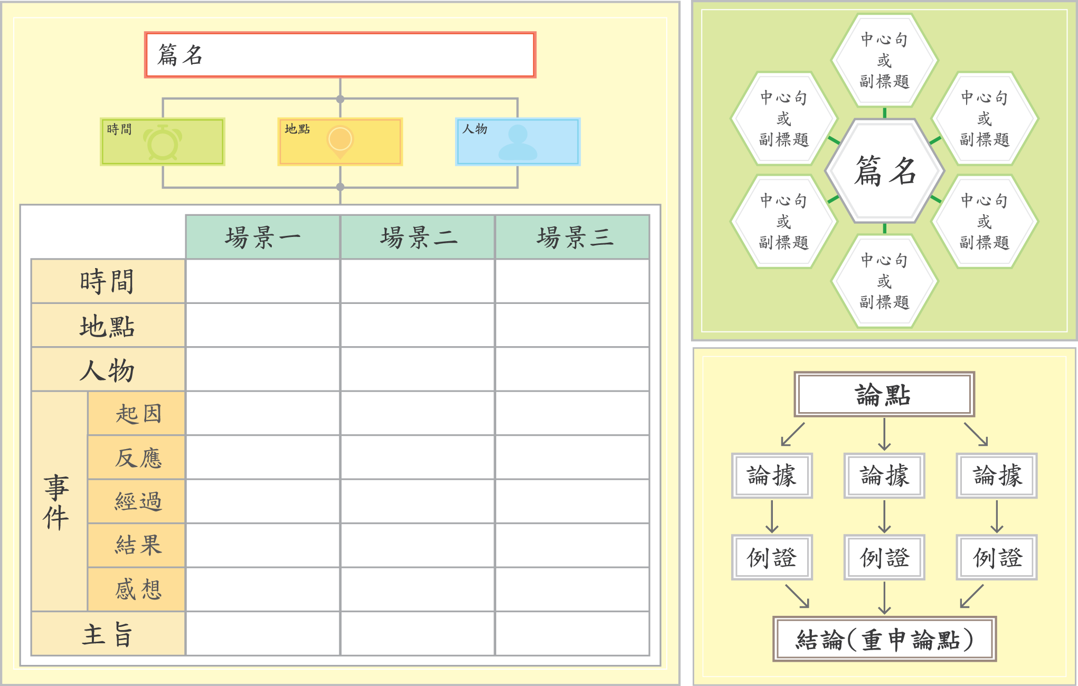
視覺組織圖
背影：
→記敍+ 抒情

Slide 37
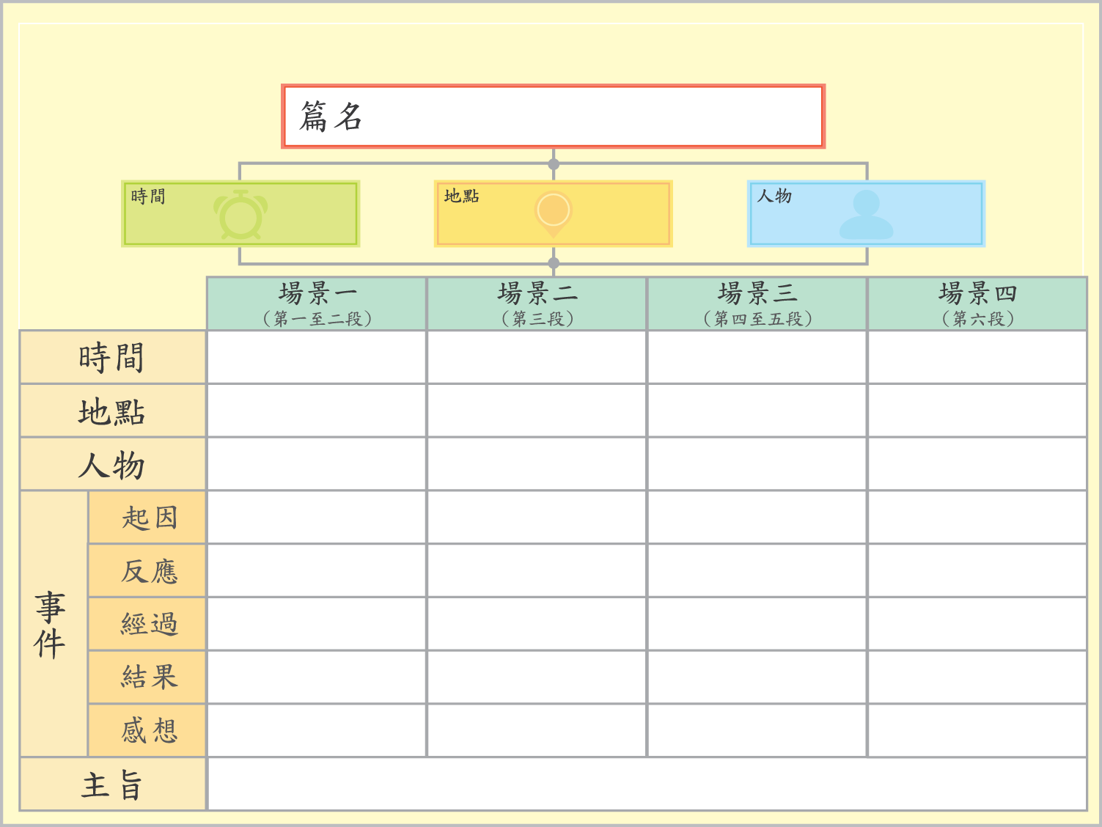
記敍語體的視覺組織圖
背影
那年冬天
徐州、南京
我、父親
我與父親不相見已二年餘了，我最不能忘記的是他的背影。那年冬天，祖母死了，父親的差使也交卸了，正是禍不單行的日子，我從北京到徐州，打算跟著父親奔喪回家。到徐州見著父親，看見滿院狼藉的東西，又想起祖母，不禁簌簌地流下眼淚。父親說：「事已如此，不必難過，好在天無絕人之路！」
回家變賣典質，父親還了虧空；又借錢辦了喪事。這些日子，家中光景很是慘澹，一半為了喪事，一半為了父親賦閒。喪事完畢，父親要到南京謀事，我也要回北京唸書，我們便同行。
那年冬天
徐州
我、父親
祖母死了，我(作者)跟著父親奔喪回家。
(傷心)
回家變賣典質償還虧空及借錢辦喪事。
辦完喪事後與父往南京去
感觸家境慘澹
Notes:
運用圖表把記敍文的元素及內容整合，使學生容易理解文章的內容。
步驟：
以段與段之間的時間、地點的改變而劃分場景；
從每個場景找出記敍結構元素（時間、人物、地點、起因、反應、經過、結果、感想），然後寫入圖表中適當的空格內

Slide 38
記敍語體的視覺組織圖
背影
那年冬天
徐州、南京
我、父親
到南京時，有朋友約去遊逛，勾留了一日；第二日上午便須渡江到浦口，下午上車北去。父親因為事忙，本已說定不送我，叫旅館裏一個熟識的茶房陪我同去。他再三囑咐茶房，甚是仔細。但他終於不放心，怕茶房不妥帖；頗躊躇了一會。其實我那年已二十歲，北京已來往過兩三次，是沒有甚麼要緊的了。他躊躇了一會，終於決定還是自己送我去。我兩三回勸他不必去；他只說：「不要緊，他們去不好！」
那年冬天
到南京時
徐州
南京
我、父親
我、父親、茶房
祖母死了，我(作者)跟著父親奔喪回家。
上車北去
(傷心)
/
回家變賣典質償還虧空及借錢辦喪事。
父本想請茶房陪我到車站去，最後父親不放心
辦完喪事後與父往南京去
父親堅持自己送我到
車站去
感觸家境慘澹
感父親過份擔心
Notes:
運用圖表把記敍文的元素及內容整合，使學生容易理解文章的內容。
步驟：
以段與段之間的時間、地點的改變而劃分場景；
從每個場景找出記敍結構元素（時間、人物、地點、起因、反應、經過、結果、感想），然後寫入圖表中適當的空格內

Slide 39
我們過了江，進了車站。我買票，他忙著照顧行李。行李太多了，得向腳夫行些小費，才可過去。他便又忙著和他們講價錢。我那時真是聰明過分，總覺他說話不大漂亮，非自己插嘴不可。但他終於講定了價錢；就送我上車。他給我揀定了靠車門的一張椅子；我將他給我做的紫毛大衣鋪好座位。他囑我路上小心，夜裏要警醒些，不要受涼。又囑託茶房好好照應我。我心裏暗笑他的迂；他們只認得錢，託他們直是白託！而且我這樣大年紀的人，難道還不能料理自己麼？唉，我現在想想，那時真是太聰明了！
我說道：「爸爸，你走吧。」他望車外看了看，說：「我買幾個橘子去。你就在此地，不要走動。」我看那邊月臺的柵欄外有幾個賣東西的等著顧客。走到那邊月臺，須穿過鐵道，須跳下去又爬上去。父親是一個胖子，走過去自然要費事些。我本來要去的，他不肯，只好讓他去。我看見他戴著黑布小帽，穿著黑布大馬褂，深青布棉袍，蹣跚地走到鐵道邊，慢慢探身下去，尚不大難。可是他穿過鐵道，要爬上那邊月臺，就不容易了。他用兩手攀著上面，兩腳再向上縮，他肥胖的身子向左微傾，顯出努力的樣子。這時我看見他的背影，我的淚很快地流下來了。我趕緊拭乾了淚，怕他看見，也怕別人看見。我再向外看時，他已抱了朱紅的橘子望回走了。過鐵道時，他先將橘子散放在地上，自己慢慢爬下，再抱起橘子走。到這邊時，我趕緊去攙他。他和我走到車上，將橘子一股腦兒放在我的皮大衣上。於是撲撲衣上的泥土，心裏很輕鬆似的，過一會說：「我走了，到那邊來信！」我望著他走出去。他走了幾步，回過頭看見我，說：「進去吧，裏邊沒人。」等他的背影混入來來往往的人裏，再找不著了，我便進來坐下，我的眼淚又來了。

Slide 40
記敍語體的視覺組織圖
背影
那年冬天
徐州、南京
我、父親
那年冬天
到南京時
進了車站
徐州
南京
車站
我、父親
我、父親、茶房
我、父親、腳夫
祖母死了，我(作者)跟著父親奔喪回家。
上車北去
父親送我乘火車往
北京去
(傷心)
/
我(作者)認為父親不明智
回家變賣典質償還虧空及借錢辦喪事
父本想請茶房陪我到車站去，最後他不放心
父親送行時事事細心照顧，及後不辭勞苦地穿過鐵道買橘子給我
辦完喪事後與父往南京去
父親堅持自己送我到
車站去
當看到父親離開車站時的背
影，我的眼淚又流下來了
感觸家境慘澹
感父親過份擔心
????
Notes:
運用圖表把記敍文的元素及內容整合，使學生容易理解文章的內容。
步驟：
以段與段之間的時間、地點的改變而劃分場景；
從每個場景找出記敍結構元素（時間、人物、地點、起因、反應、經過、結果、感想），然後寫入圖表中適當的空格內

Slide 41
記敍語體的視覺組織圖
背影
那年冬天
徐州、南京
我、父親
近幾年來，父親和我都是東奔西走，家中光景是一日不如一日。他少年出外謀生，獨立支持，做了許多大事。哪知老境卻如此頹唐！他觸目傷懷，自然情不能自已。情鬱於中，自然要發之於外；家庭瑣屑便往往觸他之怒。他待我漸漸不同往日。但最近兩年的不見，他終於忘卻我的不好，只是惦記著我，惦記著我的兒子。我北來後，他寫了一信給我，信中說道：「我身體平安，惟膀子疼痛利害，舉箸提筆，諸多不便，大約大去之期不遠矣。」我讀到此處，在晶瑩的淚光中，又看見那肥胖的，青布棉袍，黑布馬褂的背影。唉！我不知何時再能與他相見！
近幾年
/
我、父親
我想到父親晚景頹唐
及已有兩年沒與父見面
(心酸)
想起父來信提及膀子疼痛利害和距大去之期不遠
在淚光中看到父親的背影
嘆息不知何時再
能與父相見
Notes:
運用圖表把記敍文的元素及內容整合，使學生容易理解文章的內容。
步驟：
以段與段之間的時間、地點的改變而劃分場景；
從每個場景找出記敍結構元素（時間、人物、地點、起因、反應、經過、結果、感想），然後寫入圖表中適當的空格內

Slide 42
記敍語體的視覺組織圖
背影
那年冬天
徐州、南京
我、父親
那年冬天
到南京時
進了車站
近幾年
徐州
南京
車站
/
我、父親
我、父親、茶房
我、父親、腳夫
我
祖母死了，我(作者)跟著父親奔喪回家。
上車北去
父親送我乘火車往
北京去
我想到父親晚景頹唐
及已有兩年沒與父見面
(傷心)
/
我(作者)認為父親不明智
(心酸)
回家變賣典質償還虧空及借錢辦喪事
父本想請茶房送我到車站去，最後他不放心
父送行時事事細心照顧，但我卻認為父親不明智及過份照顧。及後父親不辭勞苦地穿過鐵道買橘子給我
想起父來信提及膀子疼痛利害和距大去之期不遠
辦完喪事後與父往南京去
父親堅持自己送我到
車站去
當看到父親離開車站時的背
影，我的眼淚又流下來了
在淚光中看到父親的背影
感觸家境慘澹
感父親過份擔心
????
嘆息不知何時再
能與父相見
Notes:
運用圖表把記敍文的元素及內容整合，使學生容易理解文章的內容。
步驟：
以段與段之間的時間、地點的改變而劃分場景；
從每個場景找出記敍結構元素（時間、人物、地點、起因、反應、經過、結果、感想），然後寫入圖表中適當的空格內

Slide 43
再用推理方法去找出文章的深層意思
Notes:
引導學生根據上文下理提供的線索和已有知識去推論，從而理解作者所表達的深層意義

Slide 44
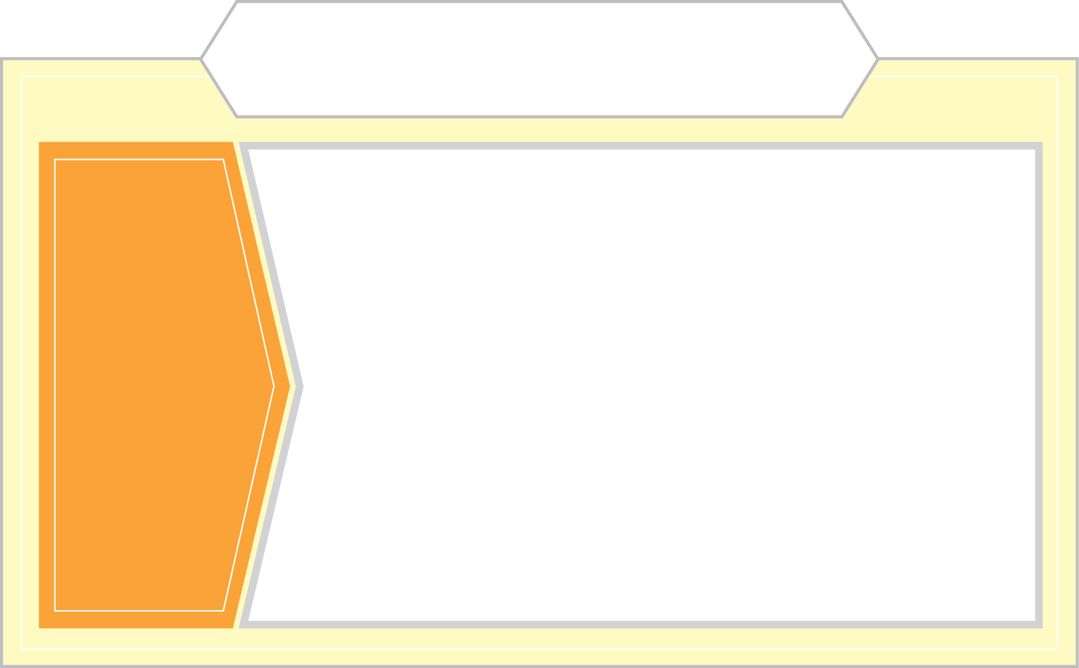
運用推理方法去找出篇章的深層意思
1.找出文章中矛盾的地方：
作者起初暗笑父親→「我心裏暗笑他的迂；他們只認得錢，託他們直是白託！而且我這樣大年紀的人，難道還不能料理自己麼？」）
但當作者看到父親為他買橘子→「這時我看見他的背影，我的淚很快地流下來了。」
技巧
2.用「為甚麼?」/「如何? 」/「下一步怎樣?」來自設問題：
例：為甚麼作者起初「心裏暗笑他 (父親)的迂」，但其後看到父親穿過鐵道為他買橘子時，作者的「淚很快地流下來」?
3.預測答案及驗證
Notes:
教師透過下列步驟與學生進行推論：
學生先閱讀文章
教師引導學生找出文章內出現的矛盾
教師引導學生自設問題進行推論 (例如用「為什麼」「如何」「下一步怎樣」去自設問題 )
教師與學生透過討論和放聲思考回答這些問題。在推理過程中，學生作多角度的思考時，可能出現多個答案→預測答案
運用已有知識及/或上文下理作出推理→驗證

Slide 45
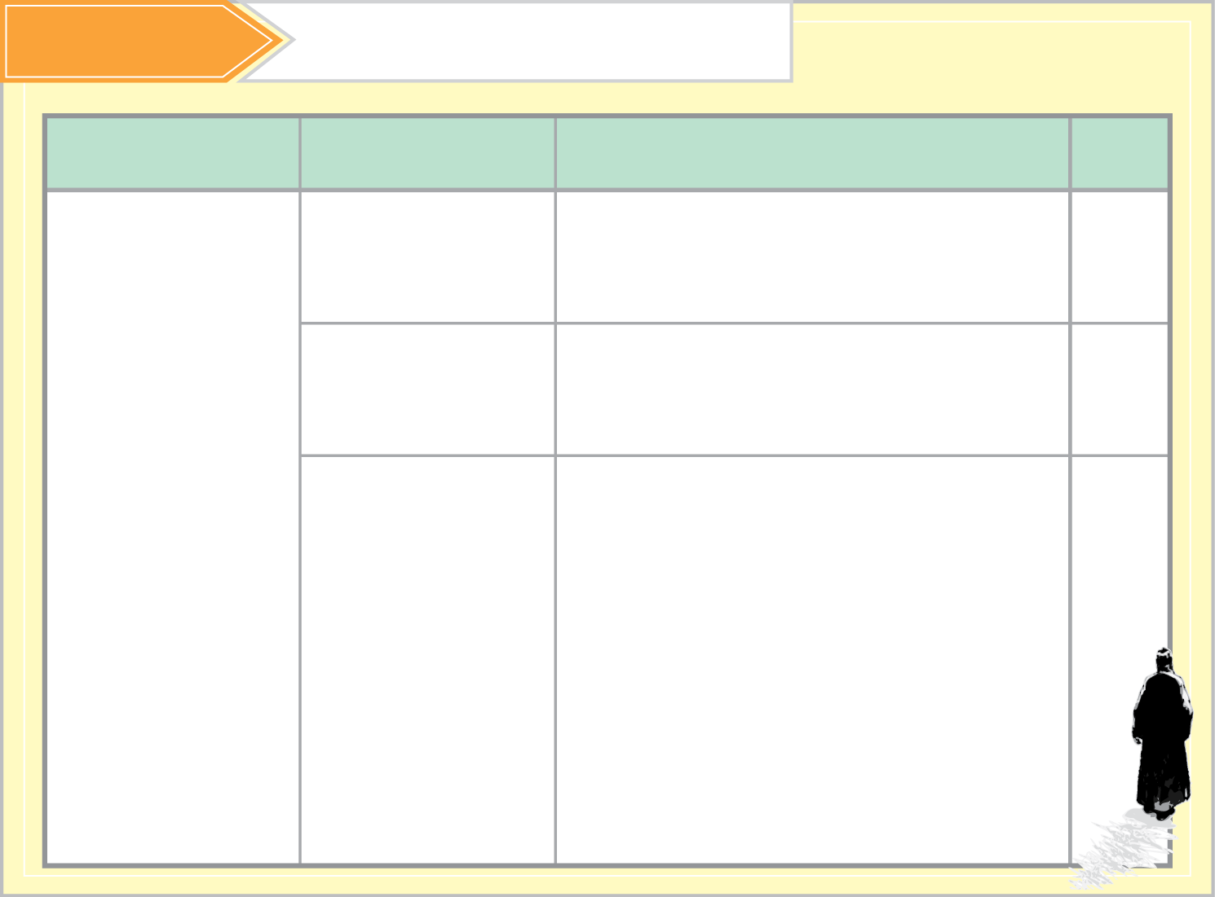
技巧
預測答案及驗證：
自設問題
預測答案
運用已有知識/上文下理驗證
猜對
因為父親對作者過份照顧，令他很尷尬。
✗
文中沒有提及
為甚麼作者起
初「心裏暗笑
他 (父親)的
迂」，但其後
看到父親穿過
鐵道為他買橘
子時，作者的
「淚很快地流
下來」?
因為作者擔心父親穿過鐵道時出意外，所以流下淚來。
✗
文中沒有提及
上文下理：
「唉，我現在想想，那時真是太聰明了。」
因為作者曾經認為父親囉唆及不懂時勢，但當看到父親穿過鐵道買橘子時，他才醒悟父親對他無微不至的愛護。
✓
聯繫個人已有經驗：
你曾否認為自己已長大，懂得照顧自己，毋需父母或長輩事事提點；但其後明白是他們對自己無微不至的愛護?
Notes:
引導學生透過自設問題找出篇章的深層意思

Slide 46
記敍語體的視覺組織圖
背影
那年冬天
徐州、南京
我、父親
那年冬天
到南京時
進了車站
近幾年
徐州
南京
車站
/
我、父親
我、父親、茶房
我、父親、腳夫
我
祖母死了，我(作者)跟著父親奔喪回家。
上車北去
父親送我乘火車往
北京去
我想到父親晚景頹唐
及已有兩年沒與父見面
(傷心)
/
我(作者)認為父親不明智
(心酸)
回家變賣典質償還虧空及借錢辦喪事
父本想請茶房送我到車站去，最後他不放心
父送行時事事細心照顧，但我卻認為父親不明智及過份照顧。及後父親不辭勞苦地穿鐵道買橘子給我
想起父來信提及膀子疼痛利害和距大去之期不遠
辦完喪事後與父往南京去
父親堅持自己送我到
車站去
當看到父親離開車站時的背
影，我的眼淚又流下來了
在淚光中看到父親的背影
感觸家境慘澹
感父親過份擔心
領悟父親對他無微不至的愛護
嘆息不知何時再
能與父相見
作者透過記述父親送行時無微不至的照顧和父親的背影去抒發對父親的思念。
Notes:
運用圖表把記敍文的元素及內容整合，使學生容易理解文章的內容。
步驟：
以段與段之間的時間、地點的改變而劃分場景；
從每個場景找出記敍結構元素（時間、人物、地點、起因、反應、經過、結果、感想），然後寫入圖表中適當的空格內

Slide 47
完

